Slide 1



Erasmus+ (ΚΑ 131) Κλασική Κινητικότητα
Δράση:
Κινητικότητα Εξερχόμενων Φοιτητών για Πρακτική Άσκηση Outgoing Student Mobility for Traineeships (SMP) ακαδ. έτους 2025-2026.
Πολυξένη (Τζένη) Χριστιά
Υπεύθυνη δράσης Erasmus+ για Πρακτική Άσκηση
Υπεύθυνη για την Κινητικότητα Φοιτητών σε Ελληνικές Αρχές του Υπουργείου Εξωτερικών
Υπεύθυνη Οικονομικής Διαχείρισης Erasmus+ ΚΑ131
Τηλ: 2610 969036
E-mail: llp.placements@upatras.gr

Slide 2

Erasmus+ για Πρακτική Άσκηση
Σε ποιους απευθύνεται;
Η Προκήρυξη
“Erasmus+ για Πρακτική Άσκηση στην Ευρώπη” απευθύνεται σε:
προπτυχιακούς φοιτητές,
μεταπτυχιακούς φοιτητές
υποψήφιους διδάκτορες
Η πρακτική μπορεί να πραγματοποιηθεί σε:
Ιδρύματα Ανώτατης Εκπαίδευσης (εργαστήρια),
Νοσοκομεία,
Ινστιτούτα και Ερευνητικά Κέντρα,
Βιομηχανίες, Επιχειρήσεις/Εταιρίες,
Αρχιτεκτονικά γραφεία,
Σχολεία,
Μουσεία,
Ξενοδοχεία, κλπ.
Οι ενδιαφερόμενοι μπορούν να μετακινηθούν:
σε κράτη-μέλη της Ευρωπαϊκής Ένωσης (Ε.Ε),
στην Νορβηγία, Ισλανδία, Λιχτενστάιν και
σε συνεργαζόμενες χώρες εκτός ΕΕ.
Προσοχή!!!
Πρακτική Άσκηση μπορεί να πραγματοποιηθεί στο εξωτερικό και σε Ελληνικές Αρχές του Υπουργείου Εξωτερικών:
Ανακοινώνεται ξεχωριστή Προκήρυξη σε άλλο link.
Αφορά: Πρεσβείες, Μόνιμες Αντιπροσωπείες, Γενικά Προξενεία, Γραφεία Οικονομικών & Εμπορικών Υποθέσεων.
Σε συγκεκριμένες θέσεις, με συγκεκριμένα προσόντα από το Υπουργείο Εξωτερικών.
Υποβολή αίτησης γίνεται τις ίδιες ημερομηνίες με την Προκήρυξη στην Ευρώπη.
Ο φοιτητής υποβάλλει αίτηση μόνο σε μία εκ των δύο προκηρύξεων.

Slide 3
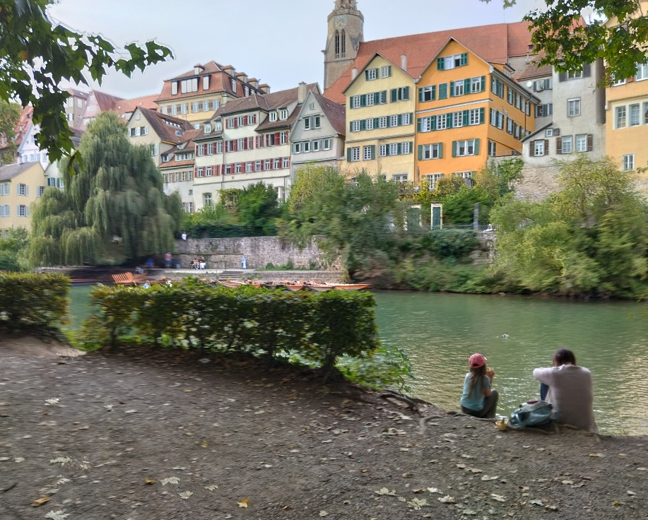
Erasmus+ για Πρακτική Άσκηση
Βασικές προϋποθέσεις συμμετοχής
Οι φοιτητές να είναι υπήκοοι χώρας (Ελλάδας) που συμμετέχει στο Πρόγραμμα Erasmus+.
Οι υπήκοοι άλλων χωρών να είναι εγγεγραμμένοι σε κανονικό πρόγραμμα σπουδών στο Πανεπιστήμιο Πατρών.
Φοιτητική ιδιότητα θα πρέπει να υπάρχει:
- κατά τη διάρκεια των αιτήσεων και
- μέχρι και την ανακοίνωση των αποτελεσμάτων επιλογής
από την Επιτροπή Συντονισμού Κινητικότητας Φοιτητών
στην ιστοσελίδα του Πανεπιστημίου Πατρών.
Η φοιτητική ιδιότητα χάνεται όταν ο φοιτητής καθίσταται
πτυχιούχος (δηλ. κατατεθεί και ο τελευταίος βαθμός στη
Γραμματεία) και εκκρεμεί μόνο η ορκωμοσία.
Μετακίνηση στο εξωτερικό για απόκτηση εργασιακής εμπειρίας (ΟΧΙ για παρακολούθηση μαθημάτων ή εκπόνηση μέρους διπλωματικής εργασίας / διατριβής)
Δεν απαιτείται Δι-Ιδρυματική Συμφωνία.

Slide 4

Erasmus+ για Πρακτική Άσκηση
Διαδικασία αιτήσεων:
Ανακοίνωση Προκήρυξης ακαδ. έτους 2025 - 2026 (σύντομα θα ανακοινωθεί).
2. Η αίτηση & τα απαιτούμενα δικαιολογητικά υποβάλλονται μόνο ηλεκτρονικά.
Υποβολή αιτήσεων: 05/03/2025 - 05/05/2025.
(Το link για την υποβολή της Αίτησης θα ανακοινωθεί με την Προκήρυξη. Ο φοιτητής συνδέεται με το φοιτητικό e-mail).
3. Γραμματείες – αναρτούν το πιστοποιητικό φοιτητικής ιδιότητας με αναλυτική βαθμολογία (μετά τη λήξη της προθεσμίας των αιτήσεων των φοιτητών).
4. Συνέντευξη-μοριοδότηση-κατάταξη υποψηφίων από Συντονιστή Erasmus/ Τμηματικές Επιτροπές (οι φοιτητές ειδοποιούνται από τους Συντονιστές/Τμηματικές Επιτροπές - συνεννόηση για τον τρόπο επικοινωνίας).
Η συνέντευξη είναι υποχρεωτική. Η απουσία από τη συνέντευξη σημαίνει αυτόματη ακύρωση της συμμετοχής (on/off κριτήριο).
5. Τελικά αποτελέσματα επιλογής συμμετεχόντων από την Επιτροπή Συντονισμού Κινητικότητας Φοιτητών και ανακοίνωση https://www.upatras.gr/category/news/ir/erasmus/ (αναμένονται εντός της καλοκαιρινής περιόδου πιθανόν Ιούλιο 2025).
6. Ενημέρωση από Τμήμα Διεθνών Σχέσεων για τα επόμενα βήματα υποβολής δικαιολογητικών, επιχορήγηση, δικαιώματα & υποχρεώσεις.

Slide 5
Erasmus+ για Πρακτική Άσκηση
Δικαιολογητικά αίτησης συμμετοχής
Οι φοιτητές υποβάλλουν ηλεκτρονικά :
1. Βιογραφικό Σημείωμα (στα ελληνικά).
2. Πιστοποιητικά γνώσης ξένων γλωσσών τουλάχιστον Β2
(όχι επικυρωμένα και να αναγνωρίζονται από το ΑΣΕΠ).
3. Επιστολή Αποδοχής (Letter of Acceptance) του οργανισμού υποδοχής:
- Επιλογή μόνο ενός (1) φορέα υποδοχής, ο οποίος δεν αλλάζει μετά την έγκριση της μετακίνησης.
- Προσοχή! στην πληκτρολόγηση της επωνυμίας του Φορέα Υποδοχής.
- Διαθέσιμο με την προκήρυξη το έντυπο της επιστολής που θα συμπληρωθεί από το φορέα.
- Πληροφορίες για τον τρόπο εύρεσης φορέα υποδοχής στο https://www.upatras.gr/odigos-evresis-forea-ypodochis-gia-erasmus-praktiki-askisi-kai-epikoinonia/
4. Δυο Συστατικές Επιστολές μόνο on line στο https://systatikes.upatras.gr/web/ (Καταθετήριο Συστατικών Επιστολών ΠΠ)
- Οι φοιτητές:
Συνδέονται στο με τους κωδικούς (username & password) των φοιτητικών λογαριασμών (…@ac.upatras.gr ή ...@upatras.gr).
υποβάλλουν τα δύο αιτήματα για συστατικές επιστολές:
Υποχρεωτικά: - το ένα (1) αίτημα σε μέλος ΔΕΠ του ΠΠ
- το δεύτερο (2) αίτημα σε ΔΕΠ ή ΕΕΠ ή ΕΔΙΠ.
Τα αιτήματα για τις συστατικές πρέπει να στέλνονται έγκαιρα (κατά προτίμηση στην έναρξη της υποβολής των αιτήσεων) και όχι στη λήξη της προθεσμίας.

Slide 6
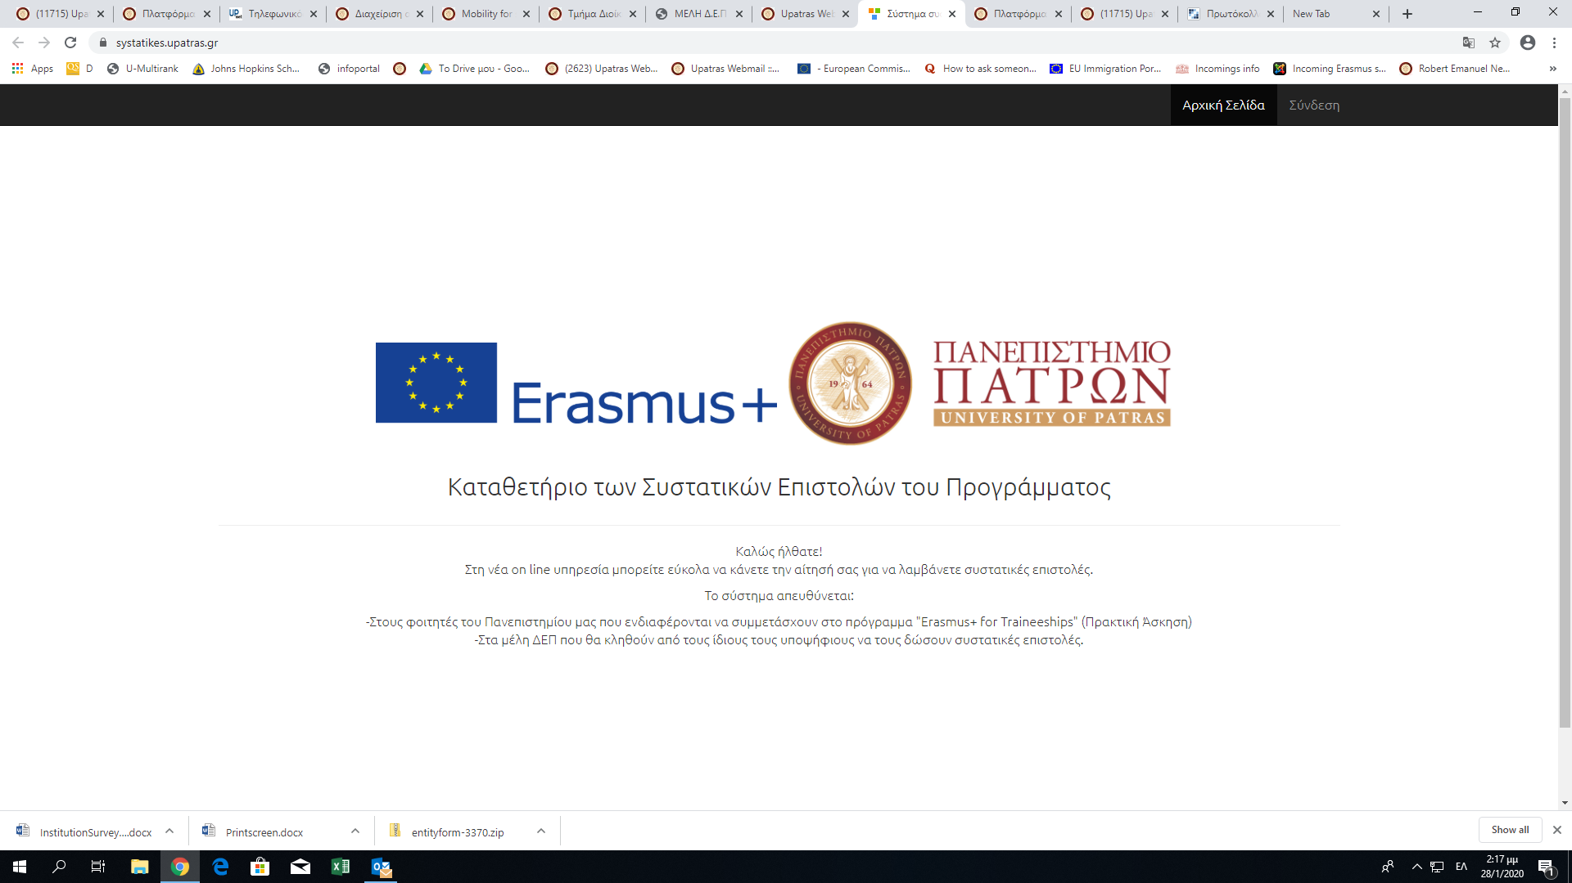
Erasmus+ για Πρακτική Άσκηση
Καταθετήριο Συστατικών Επιστολών Πανεπιστημίου Πατρών:
- Οι Καθηγητές:
Λαμβάνουν τα αιτήματα των φοιτητών στα Πανεπιστημιακά e-mail.
Αξιολογούν απαντώντας σε συγκεκριμένες ερωτήσεις .
Υποβάλλουν τις συστατικές επιστολές απευθείας στο Τμήμα Διεθνών Σχέσεων (ΤΔΣ) εντός της προθεσμίας που δίνεται στην Προκήρυξη.
Προσοχή!
Λήξη υποβολής αιτήσεων φοιτητών = Λήξη υποβολής συστατικών επιστολών από Καθηγητές.
Ο φοιτητής στην πλατφόρμα των συστατικών επιστολών μπορεί :
να ελέξγει αν η υποβολή της συστατικής εκκρεμεί,
αν η συστατική έχει υποβληθεί (ολοκληρωμένη),
να διαγράψει ένα αίτημα και να υποβάλλει ένα νέο αίτημα (ενημερώνοντας τον αξιολογητή με e-mail για τη διαγραφή του αιτήματος).
Σημειώσεις:
1. Οι συστατικές είναι εμπιστευτικές & οι φοιτητές βλέπουν μόνο τον μέσο όρο(Μ.Ο.) αυτών με την ανακοίνωση των αποτελεσμάτων.
2. Εάν υποβληθεί μόνο μια συστατική, τότε για τη δεύτερη, που δεν υποβλήθηκε, η βαθμολογία θα είναι μηδέν (0) και στη συνέχεια θα υπολογίζεται ο μέσος όρος.
3. H συστατική επιστολή δεν σχετίζεται με την αίτηση Erasmus ή το φορέα υποδοχής → σχετίζεται μόνο με την ακαδημαϊκή πορεία του φοιτητή στο ΠΠ → υποβάλλεται και πριν την υποβολή της αίτησης Erasmus του φοιτητή.

Slide 7
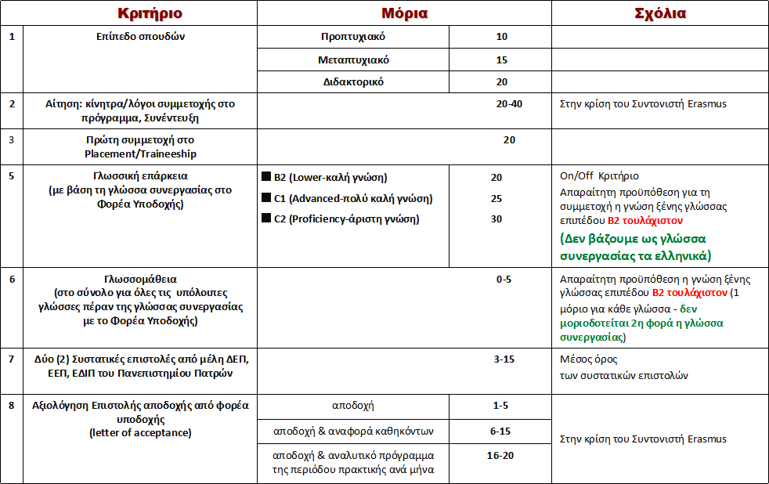
Erasmus+ για Πρακτική Άσκηση
Κριτήρια επιλογής:

Slide 8
Erasmus+ για Πρακτική Άσκηση
Τύποι Κινητικότητας και διάρκεια:
Μακροχρόνια κινητικότητα για πρακτική άσκηση:
- 2 έως 12 μήνες (επιχορήγηση μόνο από 2 έως 3 μήνες, δηλ. το χρονικό διάστημα που καταγράφεται στη Σύμβαση του φοιτητή).
Βραχυχρόνια Κινητικότητα για πρακτική άσκηση:
- με φυσική παρουσία: 5-30 ημέρες και
- Υποχρεωτικά συνδυασμός με εικονική δραστηριότητα εξ’ αποστάσεως (virtual) από την Ελλάδα πριν τη φυσική παρουσία (δεν υπάρχει επιλέξιμη διάρκεια ημερών για την εικονική δραστηριότητα).
Προσοχή !
Η συνολική διάρκεια της περιόδου κινητικότητας
δεν πρέπει να ξεπερνάει τους δώδεκα (12) μήνες ανά κύκλο σπουδών
(δηλαδή : σπουδές + πρακτική άσκηση + zero grant + βραχυχρόνια = 12 μήνες max. ανά κύκλο σπουδών)

Slide 9
Erasmus+ για Πρακτική Άσκηση
 Βραχυχρόνια Κινητικότητα:
Διάρκεια:
φυσική παρουσία από 05 - 30 ημέρες + υποχρεωτικά εικονική δραστηριότητα εξ’ αποστάσεως (virtual) από την Ελλάδα πριν τη φυσική παρουσία στο εξωτερικό.
(Σημείωση: για τους Υποψ. Διδάκτορες δεν είναι υποχρεωτικό το εξ’ αποστάσεως μέρος της βραχυχρόνιας)
Διευκρινίσεις για τη βραχυχρόνια κινητικότητα στην πρακτική άσκηση:
Ισχύει μόνο για τις περιπτώσεις όπου το αντικείμενο της πρακτικής είναι εφικτό να πραγματοποιηθεί εξ’ αποστάσεως για την εικονική περίοδο .
Για την εικονική περίοδο δεν υπάρχει ελάχιστη επιλέξιμη διάρκεια ημερών.
Επιχορηγείται μόνο η κινητικότητα που πραγματοποιείται με φυσική παρουσία (05-30 ημέρες).
Στην αίτηση θα καταγράψετε μόνο τη χρονική διάρκεια της φυσικής παρουσίας.
Η νωρίτερη έναρξη βραχυχρόνιας κινητικότητας: 11/09/2025.
Η βραχυχρόνια κινητικότητα ολοκληρώνεται έως 31/07/2026 (λήξη προγράμματος).
Δεν υπάρχει δυνατότητα παράτασης της πρακτικής.
Η μη τήρηση του χρονικού διαστήματος της φυσικής παρουσίας έχει οικονομική επίπτωση (πχ. μειωμένη β’ δόση ή καθόλου β’ δόση ή επιστροφή ποσού).

Slide 10
Erasmus+ για Πρακτική Άσκηση
 Μακροχρόνια Κινητικότητα:
Πρακτική Άσκηση με Επιχορήγηση: Χρονικό διάστημα: από 2 έως 3 μήνες.
Υπάρχει δυνατότητα Παράτασης της Πρακτικής?
Ναι, αλλά με προϋποθέσεις και σε συνεννόηση με το Τμήμα Διεθνών Σχέσεων.
Διευκρινίζεται ότι:
Η αίτηση του φοιτητή υποβάλλεται για 2 έως 3 μήνες.
Η παράταση δεν εγκρίνεται στην αρχική αίτηση του φοιτητή με την Προκήρυξη, αλλά αργότερα.
To Αίτημα παράτασης γίνεται με e-mail προς το Τμήμα Διεθνών Σχέσεων 1 μήνα πριν τη λήξη του κανονικού διαστήματος της πρακτικής ασκησης, δηλ. των ημερομηνιών που έχουν δηλωθεί στη Σύμβαση του φοιτητή.
Δεν δίνεται επιχορήγηση για το χρονικό διάστημα της παράτασης (είναι zero grant).
Ως παράταση θεωρείται οποιαδήποτε επέκταση του χρονικού διαστήματος που έχει καταγραφεί στη Σύμβαση του φοιτητή, ακόμα και αν στην αίτηση έχει δηλωθεί αρχικό διάστημα πρακτικής 2 μηνών.
Ακαδημαϊκή αναγνώριση: δίνεται για όλο το χρονικό διάστημα παραμονής στο φορέα υποδοχής (κανονική διάρκεια και παράταση).
Πρακτική χωρίς επιχορήγηση (zero grant)
Οι φοιτητές που α) υπέβαλαν αίτηση στην τρέχουσα προκήρυξη και β) πληρούν τις προϋποθέσεις συμμετοχής, ΑΛΛΑ δεν επαρκεί η επιχορήγηση που έχει λάβει το Ίδρυμα ώστε να επιχορηγηθούν, μπορούν εφόσον επιθυμούν να συμμετέχουν στο πρόγραμμα ως zero grant φοιτητές. Πώς?
Μετά τα αποτελέσματα επιλογής: Υποβάλλουν αίτημα Zero Grant (ZG) στο Τμήμα Διεθνών Σχέσεων με e-mail στο llp.placements@upatras.gr
Έχουν ίδια δικαιώματα και υποχρεώσεις με τους φοιτητές Erasmus που λαμβάνουν επιχορήγηση.
Ακαδημαϊκή αναγνώριση: δίνεται για όλο το χρονικό διάστημα παραμονής στο φορέα υποδοχής.

Slide 11

Erasmus+ για Πρακτική Άσκηση
Μακροχρόνια Κινητικότητα:
Ενδεικτικά αποδεκτά χρονικά διαστήματα πρακτικής άσκησης
Minimum 2 μήνες:
Maximum 3 μήνες:
Η πρακτική άσκηση μπορεί να είναι και ενδιάμεσης διάρκειας, δηλαδή 2.5 μήνες ή 2 μήνες & 10 ημέρες, κ.λπ.
Διευκρίνιση: Ως ημερομηνία έναρξης της πρακτικής και λήξης της πρακτικής ορίζεται αντίστοιχα η πρώτη ημέρα εργασίας και η τελευταία ημέρα εργασίας του συμμετέχοντα στο Ίδρυμα/Επιχείρηση.

Slide 12

Erasmus+ για Πρακτική Άσκηση
Μακροχρόνια + Βραχυχρόνια Κινητικότητα
Επιχορήγηση:
Η επιχορήγηση:
α) υπολογίζεται σύμφωνα με τις ημέρες της πρακτικής
άσκησης (δραστηριότητας) στο φορέα υποδοχής.
β) κατατίθεται στο λογαριασμό του φοιτητή σε δύο
δόσεις.
Zero grant φοιτητές:
υποχρεούνται να ακολουθούν την ίδια διαδικασία με τους φοιτητές που λαμβάνουν επιχορήγηση πριν τη μετακίνηση και μετά την επιστροφή τους.
Α’ δόση - 80% της επιχορήγησης
πριν την έναρξη της πρακτικής άσκησης
με την προϋπόθεση ότι:
Ο φοιτητής θα ανταποκριθεί έγκαιρα στις προθεσμίες/διαδικασίες και τα δικαιολογητικά που απαιτούνται.
Β’ δόση - 20% της επιχορήγησης
μετά τη λήξη της πρακτικής άσκησης
με την προϋπόθεση ότι:
Ο φοιτητής θα ολοκληρώσει την πρακτική άσκηση στο χρονικό διάστημα που έχει συμφωνηθεί και θα ανταποκριθεί στις υποχρεώσεις του (δικαιολογητικά επιστροφής κλπ)

Slide 13
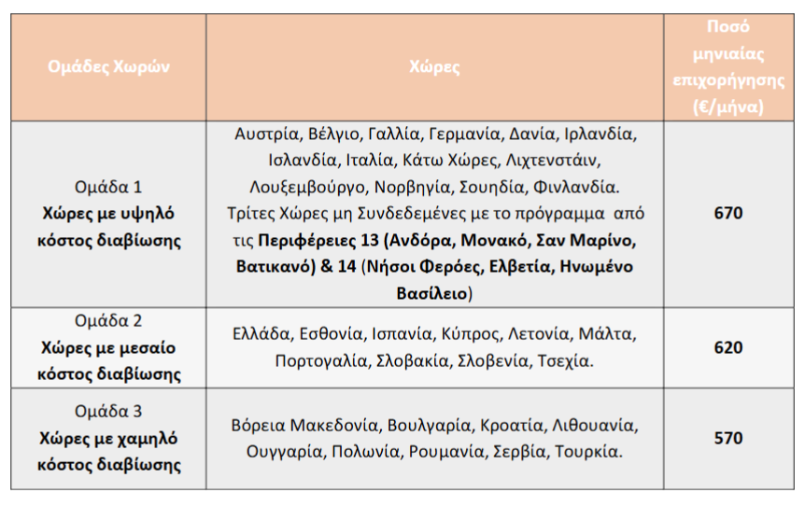
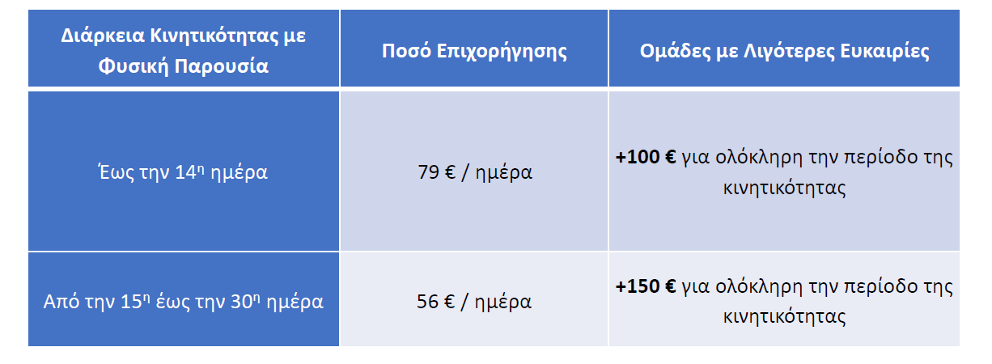
Erasmus+ για Πρακτική Άσκηση
Μακροχρόνια & Βραχυχρόνια Κινητικότητα
Επιχορήγηση:
Μηνιαία επιχορήγηση φοιτητή για Πρακτική Άσκηση στη Μακροχρόνια Κινητικότητα (πίνακας 1):
Επιχορήγηση φοιτητή
για Πρακτική Άσκηση στη Βραχυχρόνια Κινητικότητα (πίνακας 2):

Slide 14

Ατομικές δαπάνες: ανάλογα με την ομάδα χωρών (πίνακας 1) στην οποία ανήκει ο Φορέας Υποδοχής και το χρονικό διάστημα της κινητικότητας (2-3 μήνες).
Erasmus+ για Πρακτική Άσκηση
Μακροχρόνια & Βραχυχρόνια Κινητικότητα
Χρηματοδοτικοί Κανόνες:
Μακροχρόνια Κινητικότητα
Βραχυχρόνια Κινητικότητα
Ατομικές δαπάνες: ανάλογατο διάστημα παραμονής στο φορέα ανά ημέρα 05-30 ημέρες φυσικής παρουσίας (πίνακας 2). Δεν ισχύουν τα +150 ευρώ σε σχέση με τις Σπουδές.
Δαπάνες μετακίνησης /Ταξιδιού: βάσει χιλιομετρικής απόστασης ανάμεσα στον τόπο προέλευσης του Ιδρύματος Αποστολής και στον τόπο διεξαγωγής της δραστηριότητας (φορέα υποδοχής) και ανάλογα με τον τρόπο μετακίνησης (συνήθης μετακίνηση/ πράσινη μετακίνηση)
Δαπάνες μετακίνησης /Ταξιδιού: βάσει χιλιομετρικής απόστασης ανάμεσα στον τόπο προέλευσης του Ιδρύματος Αποστολής και στον τόπο διεξαγωγής της δραστηριότητας (φορέα υποδοχής) και ανάλογα με τον τρόπο μετακίνησης (συνήθης μετακίνηση/ πράσινη μετακίνηση).
Για τους φοιτητές που εντάσσονται στην κατηγορία των Ατόμων με Λιγότερες Ευκαιρίες:
- για φυσική κινητκότητα ≤ των 14 ημερών: +100 € ανά μήνα (εφάπαξ)
- για φυσική κινητικότητα > των 14 ημερών: +150 € ανά μήνα (εφάπαξ)
+250 € ανά μήνα για τους φοιτητές που εντάσσονται στην κατηγορία των Ατόμων με Λιγότερες Ευκαιρίες.
Συνήθης μετακίνηση: +2 ημέρες πρόσθετη επιχορήγηση για την κάλυψη ατομικών δαπανών.
Πράσινη μετακίνηση: +6 ημέρες (max.) πρόσθετη επιχορήγηση για την κάλυψη ατομικών δαπανών.
Πράσινη μετακίνηση: είναι η μετακίνηση με τρένο, λεωφορείο, ποδήλατο και συνεπιβατισμό.

Slide 15
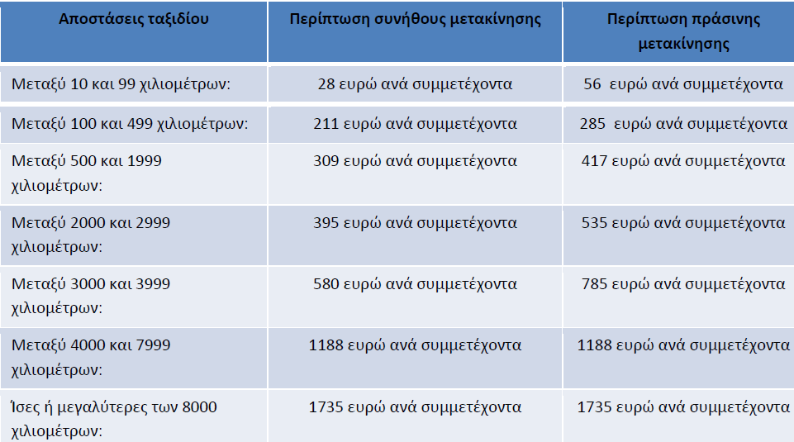
Erasmus+ για Πρακτική Άσκηση
Μακροχρόνια Κινητικότητα:
Κάλυψη δαπανών μετακίνησης/ταξιδίου
για Πρακτική Άσκηση
Η χρηματοδότηση για την κάλυψη δαπανών μετακίνησης/ταξιδίου υπολογίζεται βάσει χιλιομετρικής απόστασης ανάμεσα στον τόπο προέλευσης του μετακινούμενου και στον τόπο διεξαγωγής της δραστηριότητας. Τιμές ανά ζώνη χιλιομέτρων:

Slide 16


Erasmus+ για Πρακτική Άσκηση
Φοιτητές με λιγότερες ευκαιρίες.
Ισχύει:
στη Μακροχρόνια κινητικότητα &
στη Βραχυχρόνια Κινητικότητα
Οι φοιτητές που προέρχονται από ομάδες με λιγότερες ευκαιρίες και εφόσον πληρούν συγκεκριμένα κοινωνικο-οικονομικά κριτήρια, δικαιούνται προσαύξησης:
- Μακροχρόνια κινητικότητα: 250 € ανά μήνα, επιπλέον της μηνιαίας επιχορήγησης.
- Βραχυχρόνια κινητικότητα: 100 € (έως και 14 ημέρες) και 150 € (από 15-30 ημέρες),
επιπλέον της επιχορήγησης.
Απαραίτητη προϋπόθεση να ισχύει τουλάχιστον μια από τις παρακάτω κατηγορίες, σε συνδυασμό με το εισοδηματικό κριτήριο :
1η κατηγορία: Κοινωνικές ομάδες με λιγότερες ευκαιρίες (μονογονεϊκή, ορφανοί, τρίτεκνοι,
πολύτεκνοι κλπ) και κατά κεφαλήν εισόδημα έως 6.000 €.
2η κατηγορία: Φοιτητές με αναπηρία τουλάχιστον 50% και κατά κεφαλήν εισόδημα έως 7.000 €
----------------------------------------------------------
Επισημαίνεται ότι για τους φοιτητές ΑΜΕΑ μπορεί να δοθεί επιπλέον πρόσθετη επιχορήγηση (real cost) με ατομική αίτηση στο Πανεπιστήμιο Πατρών.
Αναλυτικές πληροφορίες:
θα λάβουν με e-mail όλοι οι φοιτητές μετά την έγκριση της συμμετοχής τους στο Erasmus+.

Slide 17



Erasmus+ για Πρακτική Άσκηση
Χρήσιμες πληροφορίες ακαδ. έτους 2025-2026
Προθεσμίες υποβολής αιτήσεων: από 05/03/2025 έως και 05/05/2025.
Στο σύνδεσμο: https://www.upatras.gr/category/news/ir/erasmus/ αναμένεται η δημοσίευση της Προκήρυξης
“Erasmus+ για Πρακτική Άσκηση στην Ευρώπη ακαδ. έτους 2025-2026”
3. Η ηλεκτρονική υποβολή αιτήσεων & δικαιολογητικών: στην πλατφόρμα erasmusplus!
(το σχετικό link θα ανακοινωθεί με τη δημοσίευση της Προκήρυξης και θα ενεργοποιηθεί στις 05/03/2025)
4. Προσοχή! η αίτηση να γίνει στο σωστό link καθώς θα «τρέχει» παράλληλα με την Προκήρυξη για την “Πρακτική
Άσκηση σε Ελληνικές Αρχές του Υπ. Εξωτερικών μέσω Erasmus+ ακαδ. έτους 2025-2026”.
5. Οι δύο Συστατικές Επιστολές θα υποβάλλονται μόνο on line στο https://systatikes.upatras.gr/web/
(το σχετικό link θα ενεργοποιηθεί στις 05/03/2025)

Slide 18


ΤΜΗΜΑ ΔΙΕΘΝΩΝ ΣΧΕΣΕΩΝ
Κτίριο Α’, ισόγειο
Πανεπιστημιούπολη - 265 04 ΠΑΤΡΑ
Προϊσταμένη Διεύθυνσης
Δημοσίων Σχέσεων & Εξωστρέφειας
κ. Ουρανία Μπουσίου
Τηλ: 2610-996734
E-mail: bousiou@upatras.gr
Προϊσταμένη
Τμήματος Διεθνών Σχέσεων
κ. Δήμητρα Σταματοπούλου
Τηλ: 2610-969029
E-mail: intern.rel@upatras.gr
Επικοινωνία:
τηλεφωνικά: κάθε μέρα 11:00-13:00
με φυσική παρουσία στο ΤΔΣ: κάθε Τρίτη και Πέμπτη 11:00-13:00
Erasmus+ για Σπουδές
Αρμόδια: κ. Μαρία Σταθούλια
Τηλ.: 2610-996613,
Email: llp.outgoing@upatras.gr
Erasmus+ για Πρακτική Άσκηση
Αρμόδια: κ. Πολυξένη Χριστιά
Τηλ.: 2610-969036,
Email: llp.placements@upatras.gr

Slide 19

Σας ευχαριστούμε για την προσοχή σας !!!

